Slide 1
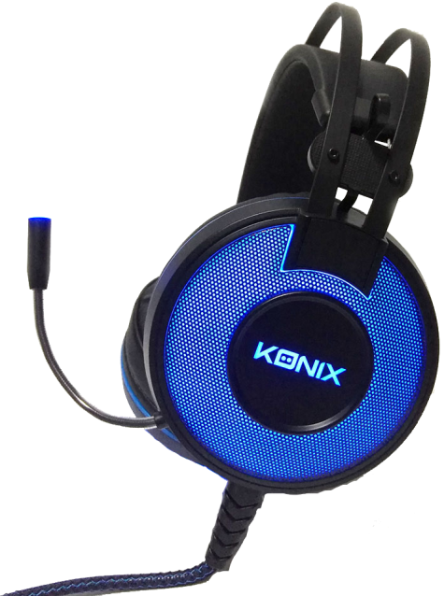
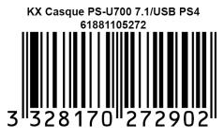
ACCESSOIRES PS4
Casque PS-U700 7.1/USB
Casque PS-U700 7.1/USB gaming
Caractéristiques principales de Casque
Type de casque | Stéréo
Haut-parleurs | Oui
Plug & Play | Oui
Longueur câble | 1,8 m
Fréquence | 20 à 20.000 Hz
Rétro-éclairage | LED Bleu
Matière | Mat
Dimension écouteurs | 50 mm
Connexion
Type de connexion | Filaire
Compatibilité
Configuration requise | Compatible avec Playstation 4
Ref Innelec : 61881105272
Gencod : 3328170272902
Deee : 0,08 €
Prix public généralement constaté : 39,99 €
 | Poids (kg) | Longueur (mm) | Largeur (mm) | Hauteur (mm) | Quantité (pcs)
Unité | 0,64 | 116 | 210 | 270 | 1
Sous PCB | 5,22 | 435 | 365 | 260 | 6
Master PCB | 5,15 | 445 | 385 | 295 | 6

